Slide 1




Хориин аймаг
Ю. А. Гагаринай нэрэмжэтэ Хориин хоёрдохи дунда hургуули
Ангиин саг
5-дахи ангида
Үе үеын холбоо баримталгада гэр бүлын удха
«Роль семьи в межпоколенной связи»
2024 г

Slide 2


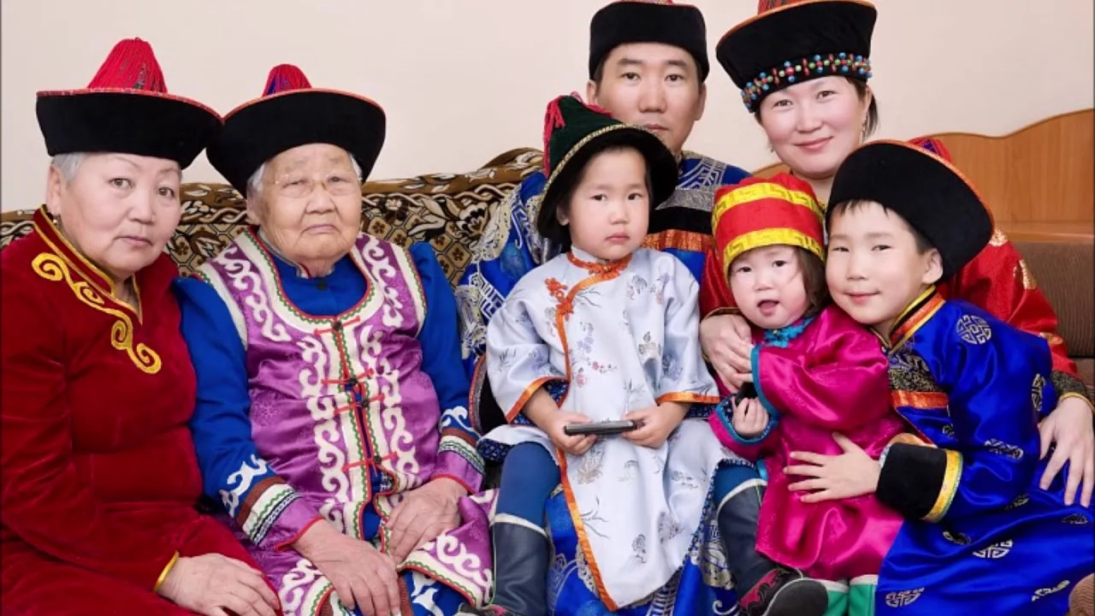



Slide 3

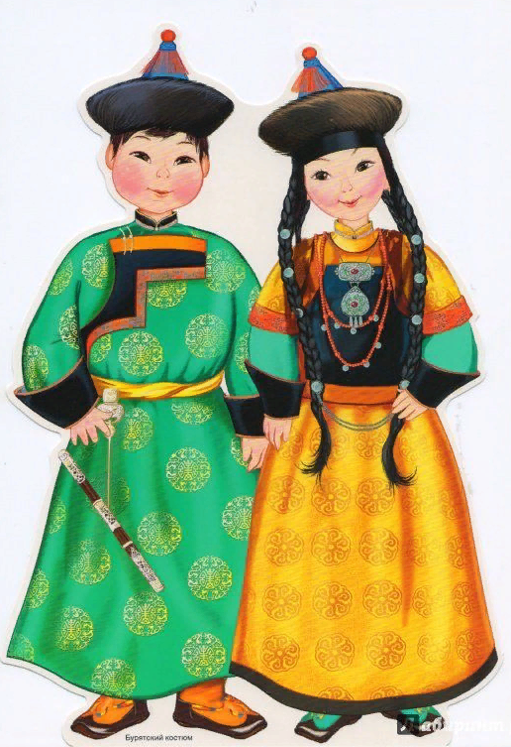
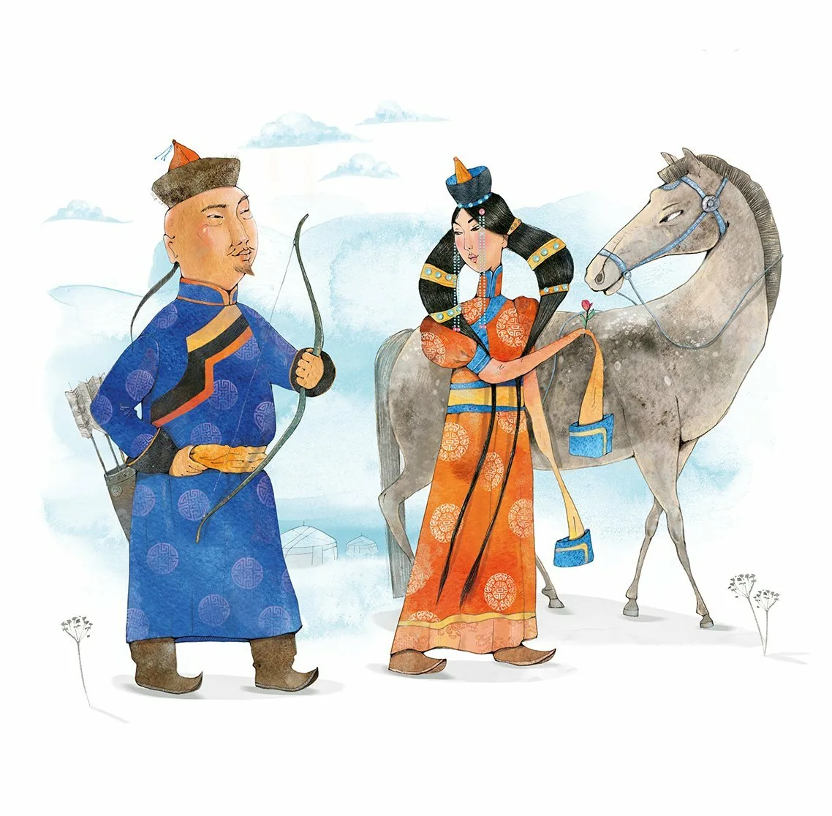
Буряад арадай оньһон үгэ
Аба, эжын сэсэн һургаалhаа
сэнтэй юумэн үгы юм.

Slide 4

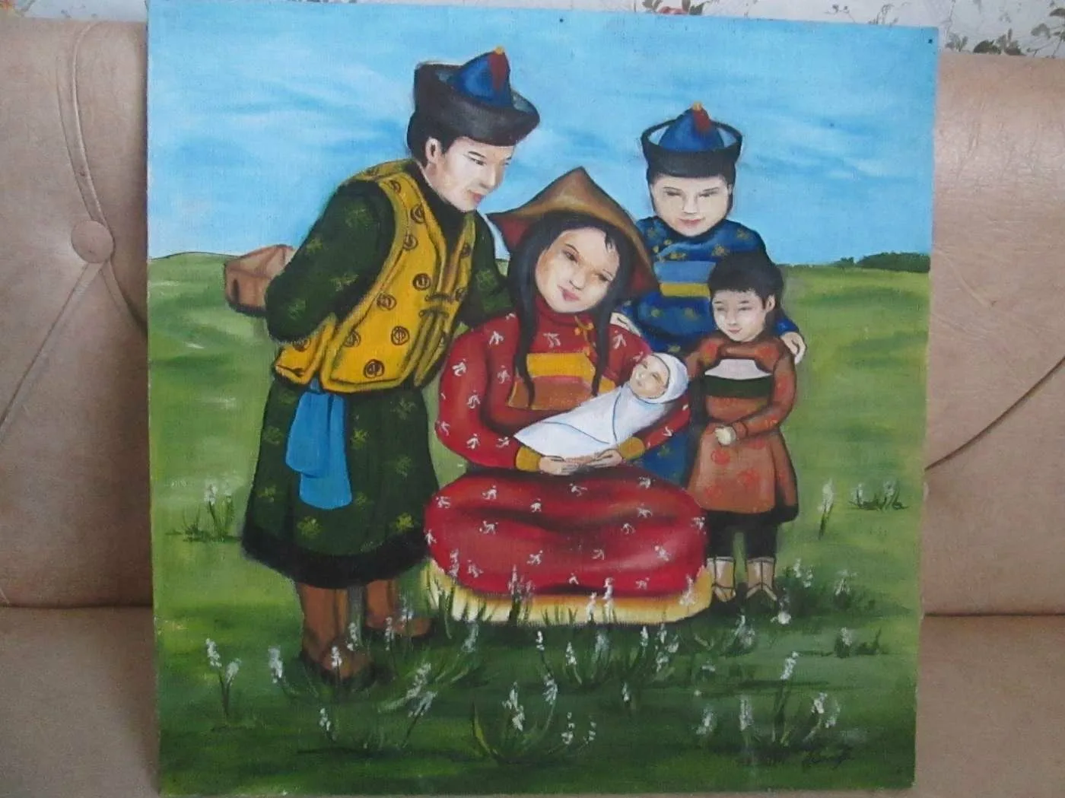

Сэдэб:
«Эжын hургаал-эрдэни, абын hургаал-алтан»

Slide 5


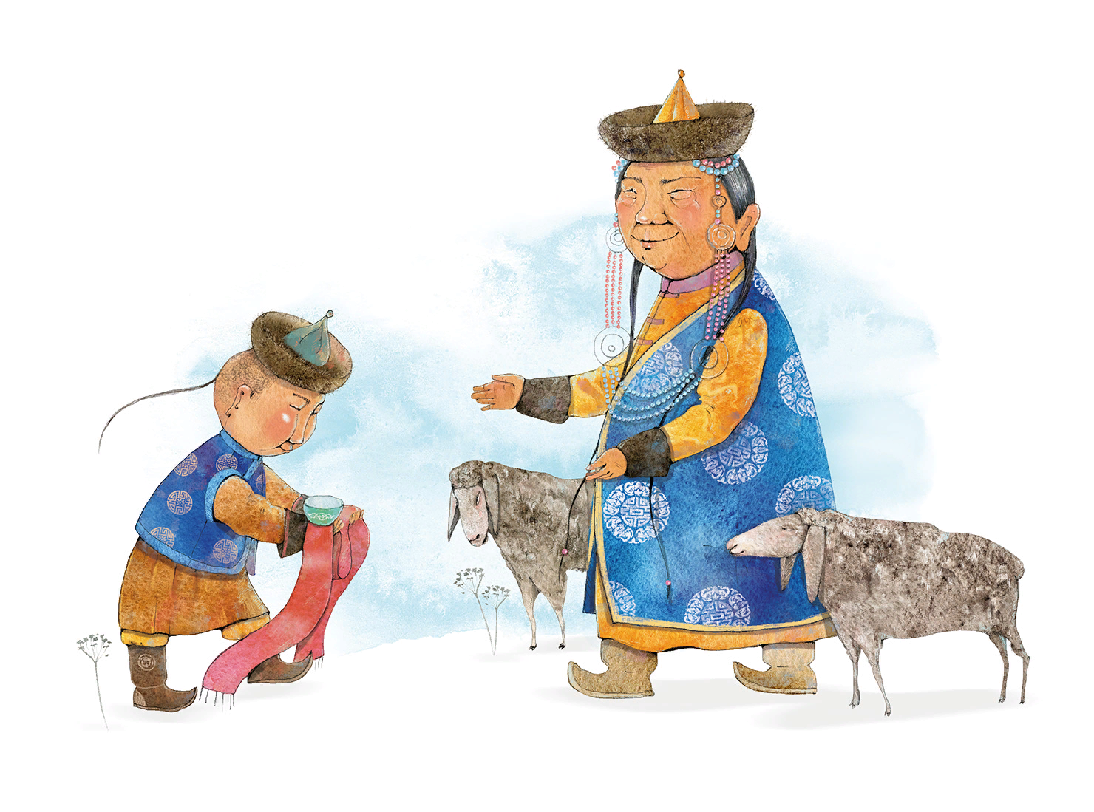
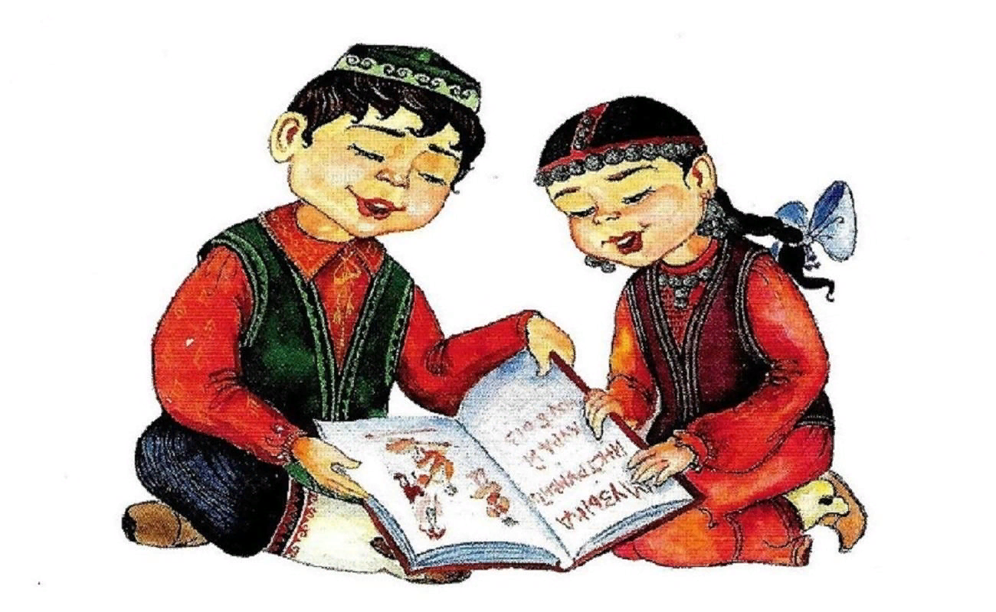

Зорилго:
Аба эжын hургаалнуудтай танилсахабди;
Хадуужа абахабди;
Хэрэглэхэбди;
Сахижа hурахабди.

Slide 6







Гэр бүлэ
Нагаса эжы
Нагаса аба
Хүгшэн эжы
Хүгшэн аба
Эжы
Аба
Дүү басаган, дүү хүбүүн, аха, эгэшэ
БИ

Slide 7
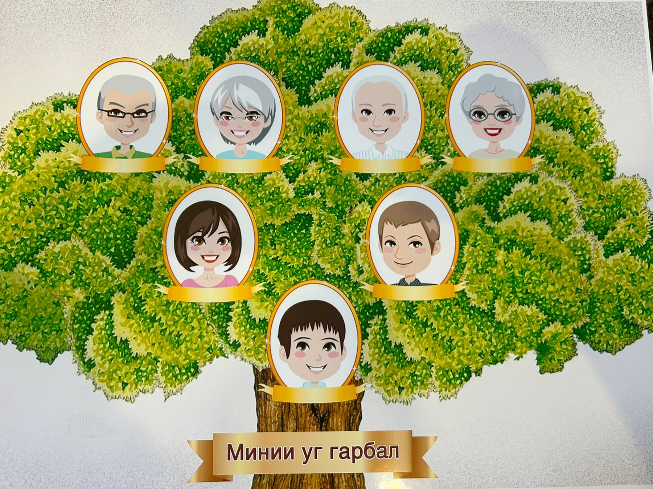


Slide 8



«Эжын hургаал-эрдэни, абын hургаал-алтан»
1)Үглөөгүүр hэреэд, унтаридаа бү хэбтэгты.
2)Эдихэ юумэ яарангүй эди.
3)Айлда ороходоо малгайгаа абагты.
4)Гэр бараан соогоо эшхэрхэгүй.
5)Эхэ эсэгэеэ хүндэлэгты.
6)Аха, эгэшэ зоной урдаhаа дуугархагүй.
7)Шадаал hаа, хүндэ туhалжа яба.
8)Байгаалияа бузарлахагүй.
9)Хүнэй юумэ үгэхэдэ, hалгай гараараа абахагүй.
10)Ташаагаа тулаад, гараа хармаандаа хээд бү зогсо.
11)Хоб зөөжэ, худалаар бү хэлэ.

Slide 9
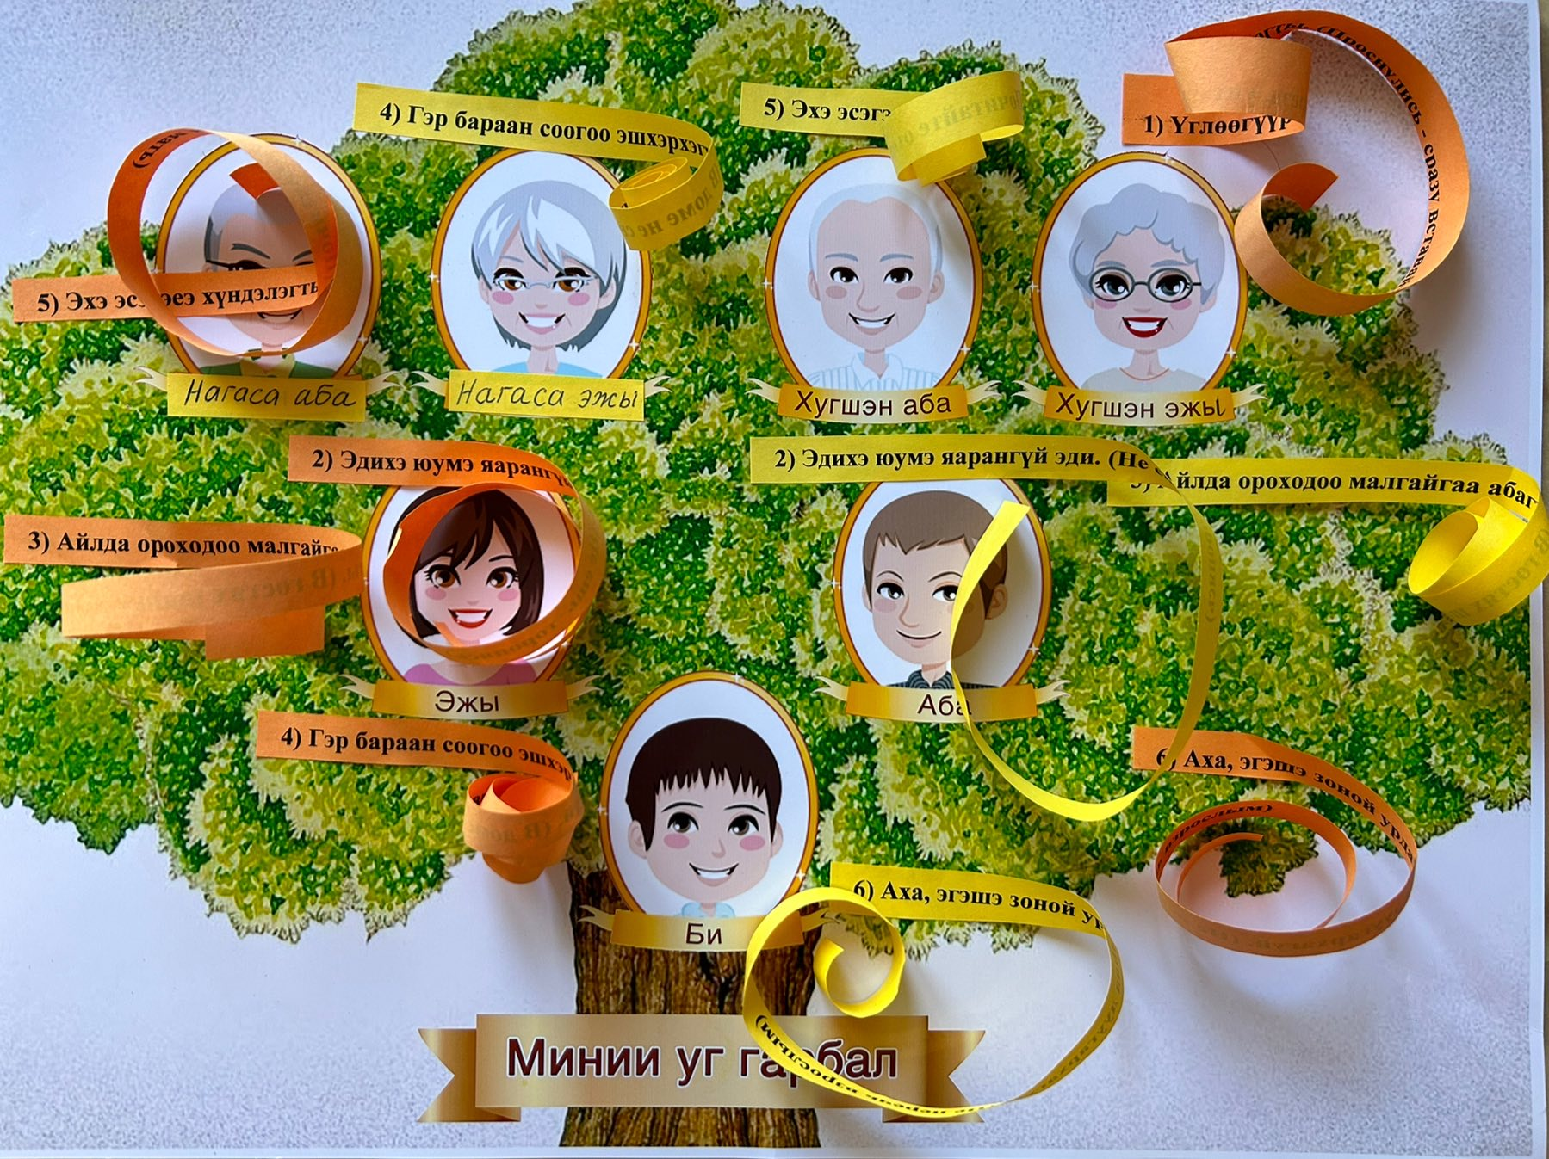

Slide 10
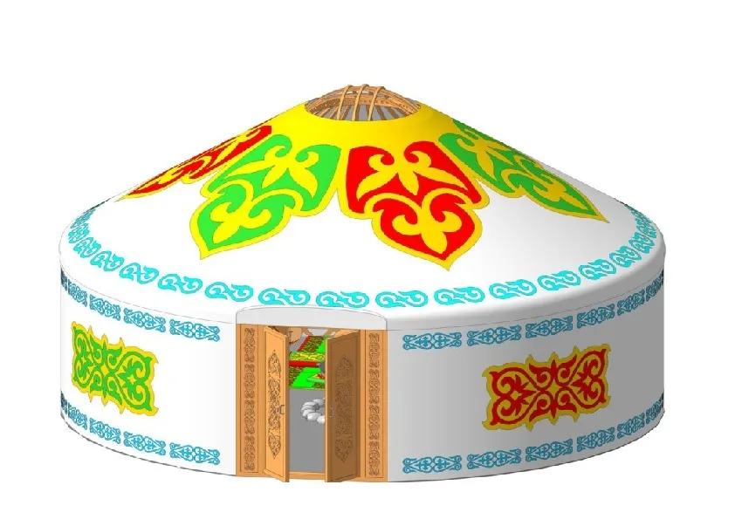

Амарха саг

Slide 11


«Эжын hургаал-эрдэни, абын hургаал-алтан»
1)Үглөөгүүр hэреэд, унтаридаа бү хэбтэгты.
2)Эдихэ юумэ яарангүй эди.
3)Айлда ороходоо малгайгаа абагты.
4)Гэр бараан соогоо эшхэрхэгүй.
5)Эхэ эсэгэеэ хүндэлэгты.
6)Аха, эгэшэ зоной урдаhаа дуугархагүй.
7)Шадаал hаа, хүндэ туhалжа яба.
8)Байгаалияа бузарлахагүй.
9)Хүнэй юумэ үгэхэдэ, hалгай гараараа абахагүй.
10)Ташаагаа тулаад, гараа хармаандаа хээд бү зогсо.
11)Хоб зөөжэ, худалаар бү хэлэ.

Slide 12

Һайн даа, баяртай!

